Slide 1

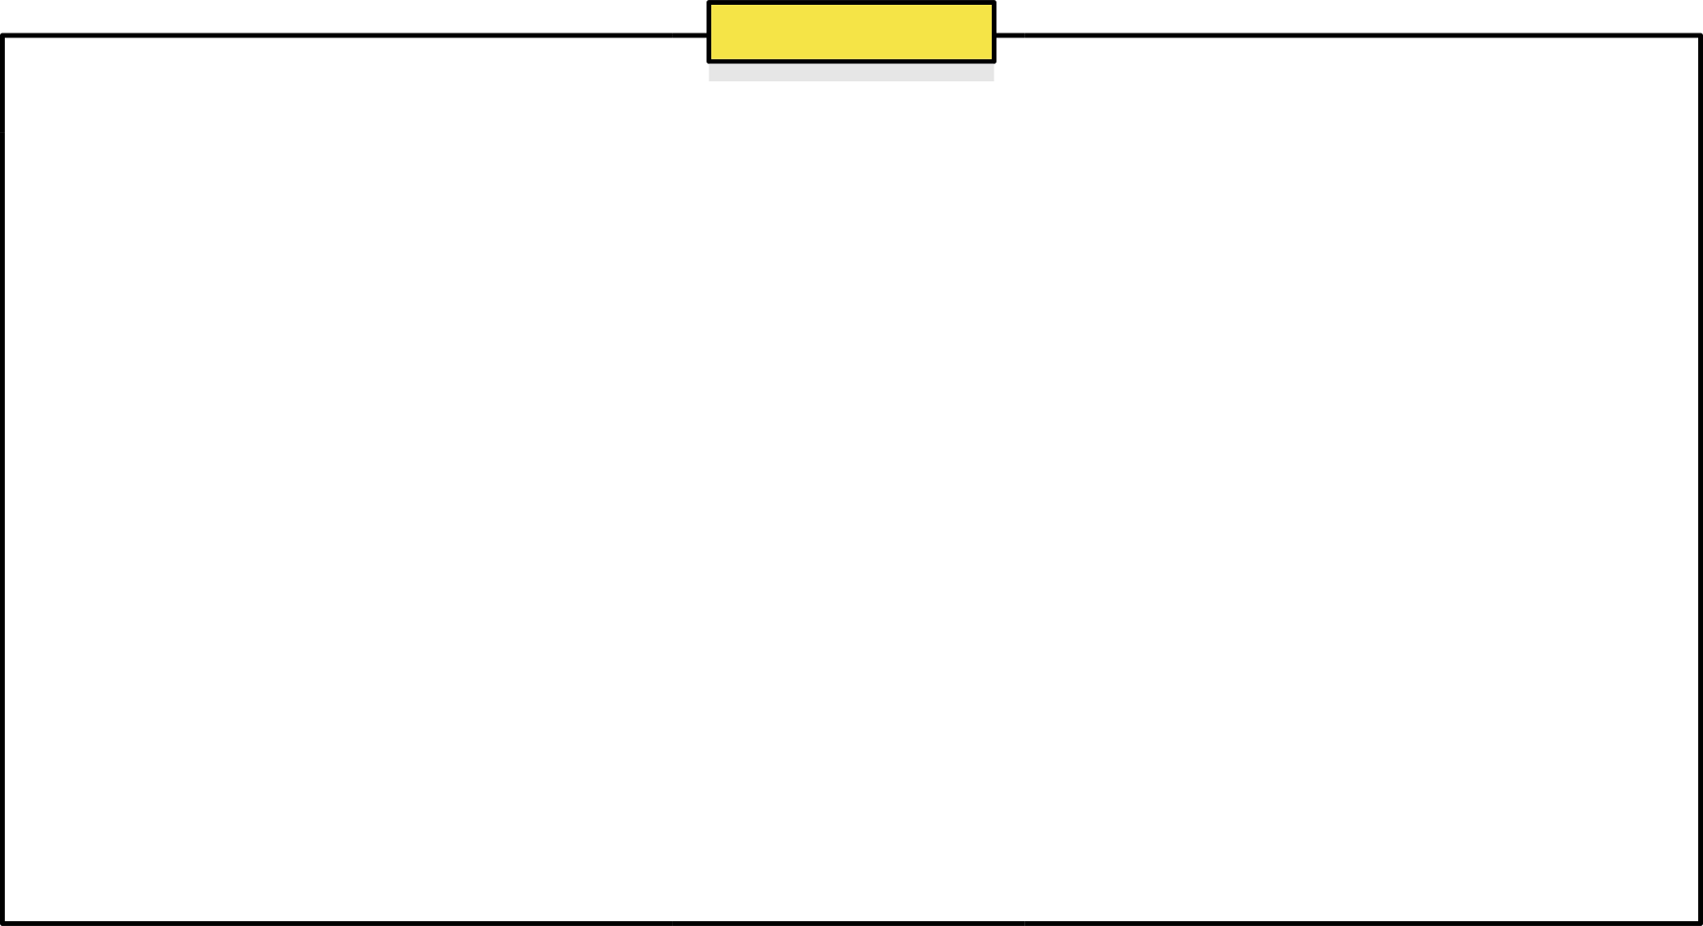


10조
2024.11.19
임베디드 시스템
제안서
Presenter: 20221320 김명진 | Co-Worker: 20180665 안재모, 20200729 위지웅, 20211066 정재근, 20201280 황재웅

Slide 2



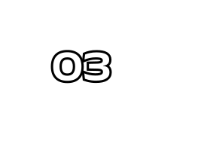


10조
INDEX
목차
주제 소개
전체 시스템 구조
주요 기능별 사용 센서 및 액추에이터
업무 분배 현황 및 개발 일정
Q&A

Slide 3

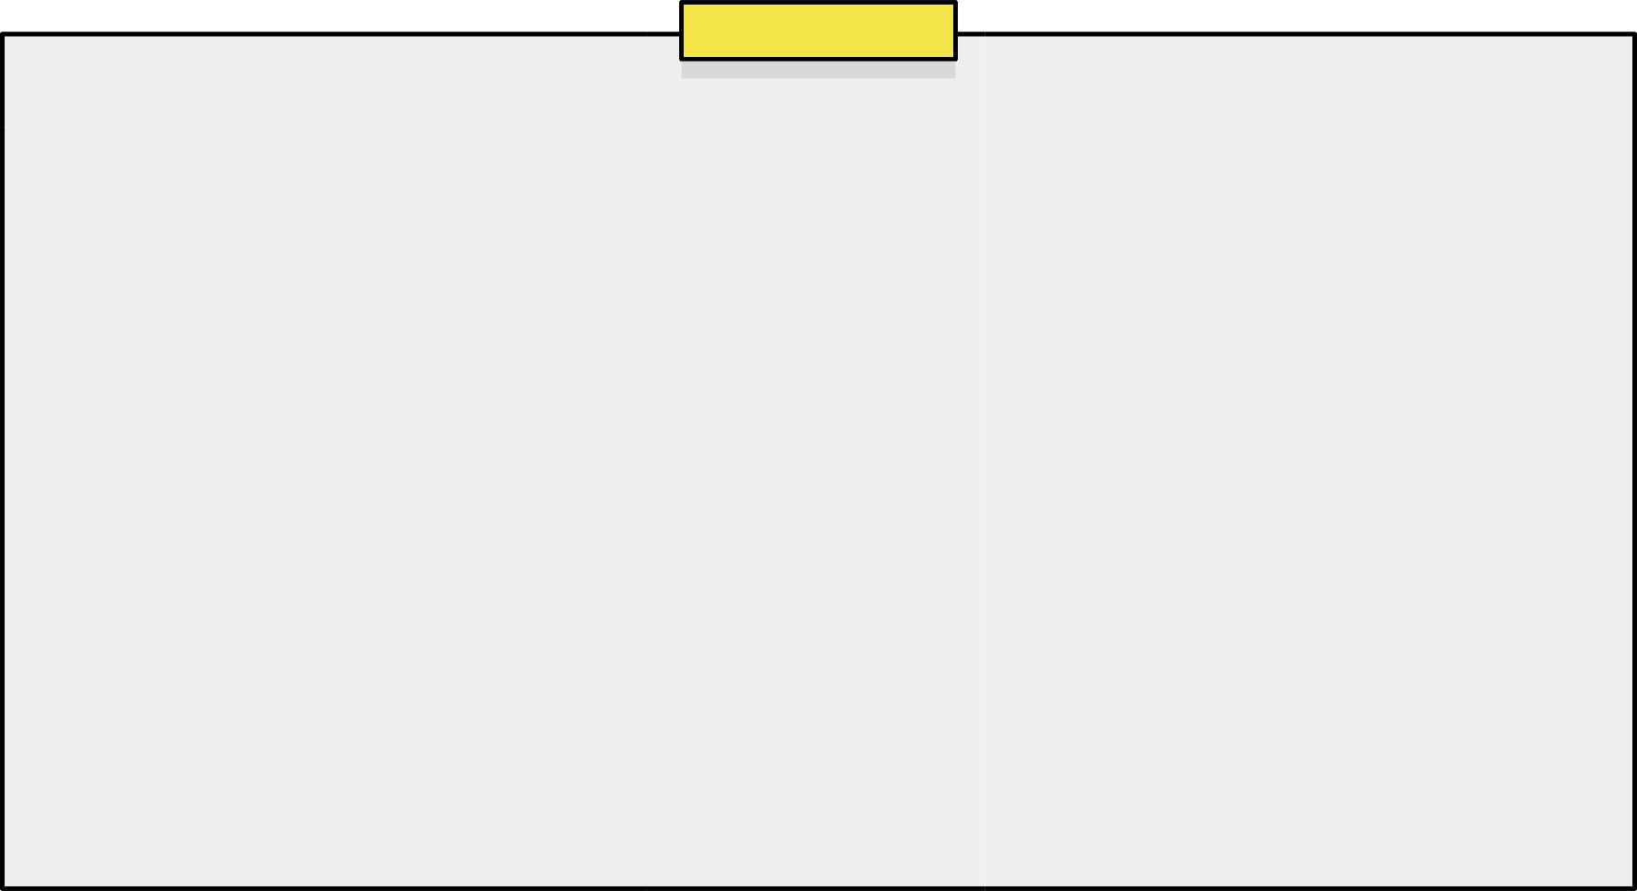
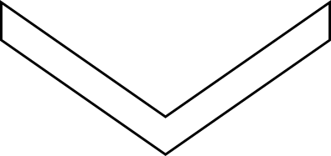

10조
주제 소개

Slide 4
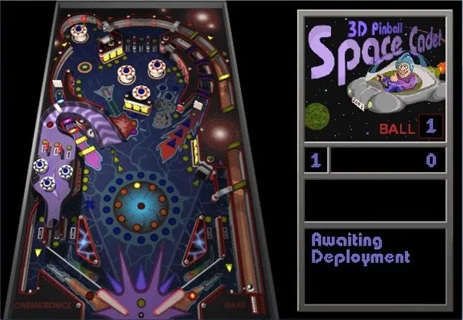
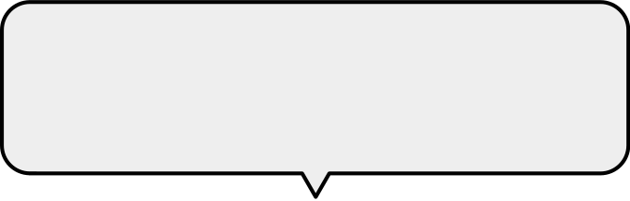
10조
주제 소개
Pinball
기계식 테이블에 공을 핀을 이용하여 공이 특정 목표에 도달하거나 특정 임무를 수행하도록 함으로써 점수를 얻는 게임
스프링으로 공을 발사, 플리퍼로 공을 간접적으로 조작
공이 플리퍼 아래로 떨어지면 게임이 종료
공을 떨어뜨리지 않고 플리퍼로 계속 튕기면서 임무를 수행함으로써 높은 점수를 얻는것이 목표
Notes:
핀볼은 기계식 테이블 게임으로, 공을 스프링으로 발사하고, 플레이어는 플리퍼를 사용해 공을 간접적으로 조작하는 게임입니다. 공이 플리퍼 아래로 떨어지면 게임이 종료되기 때문에 집중력과 빠른 손놀림이 중요하죠."
"게임의 목표는 공을 떨어뜨리지 않고 계속 튕기며 특정 목표를 달성하거나 임무를 수행하여 점수를 높이는 것입니다. 단순해 보이지만, 고득점을 위해서는 전략과 기술이 필요합니다."

Slide 5
10조
시스템 구조

Slide 6

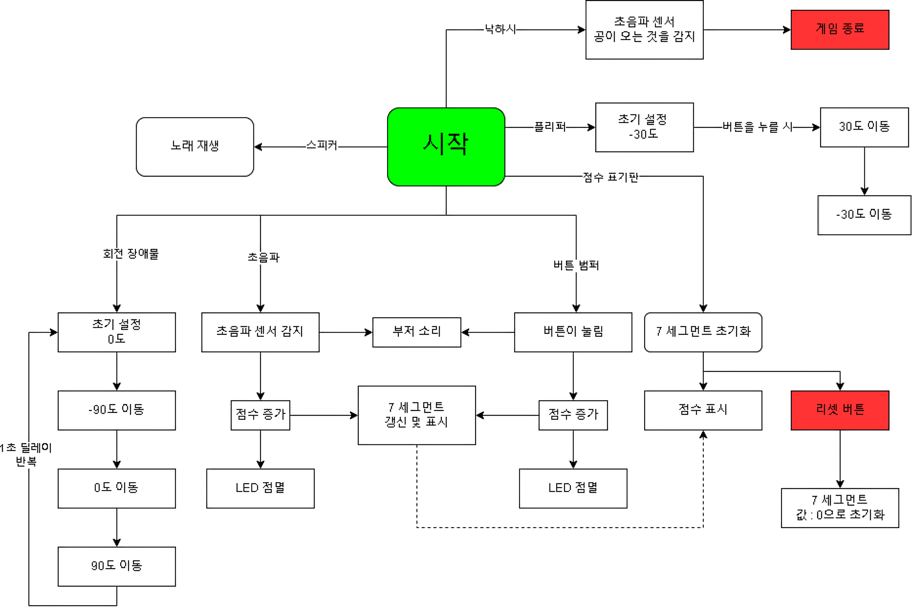
10조
전체 시스템 구조
버튼을 누르면 게임 시작과 동시에 BGM 재생
서보 모터를 이용하여 플리퍼를 구현하고 버튼을 누를 시 플리퍼가 움직임
공을 이용하여 버튼을 누르거나 초음파 센서 앞을 지나가게 되면 7 세그먼트에 점수 갱신 및 표기
점수를 획득하면 부저에서 소리 재생
서보 모터를 이용해 180도 회전하는 형태의 장애물
플리퍼 아래로 공이 떨어지는 것을 초음파 센서가 감지하면 게임이 종료됨
리셋 버튼을 누를 시 점수 초기화 및 노래 재시작
선 그래프 그리는 법

Slide 7
10조
사용 센서 및 액추에이터

Slide 8
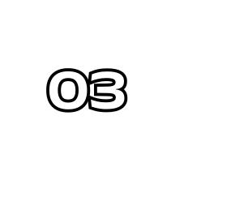
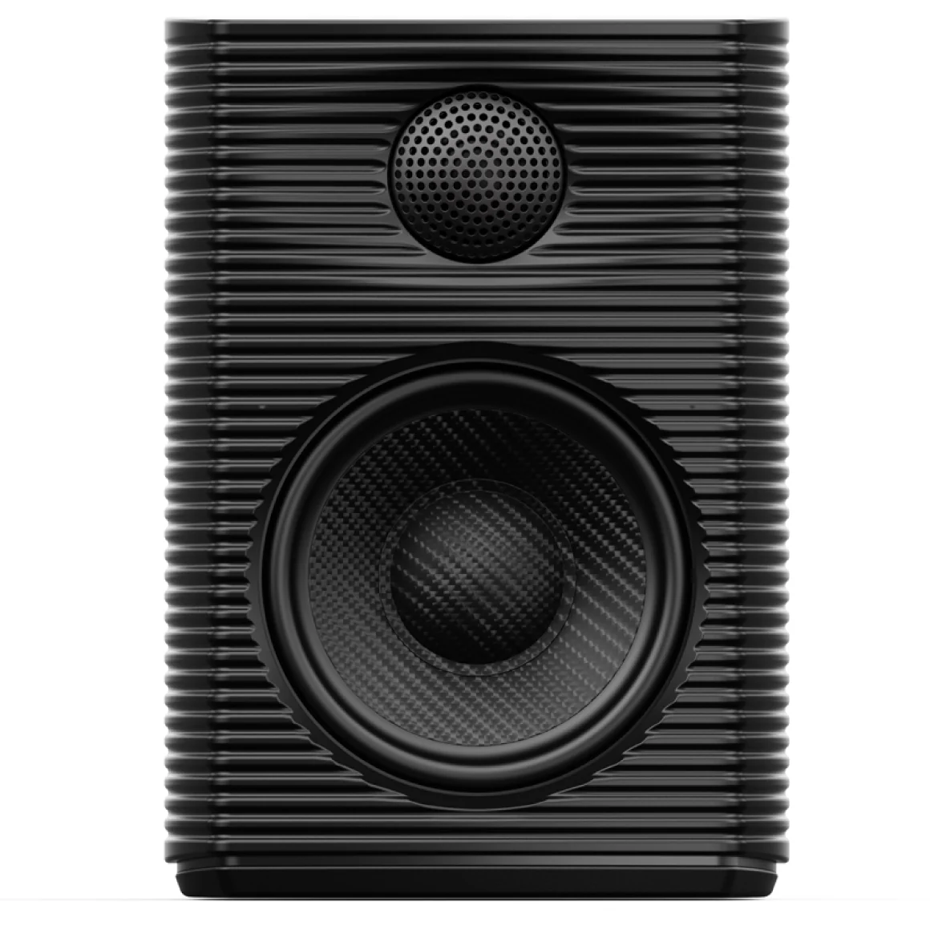
10조
사용 센서 및 액추에이터
스피커
게임이 시작될 때 배경 음악을 재생합니다
선 그래프 그리는 법
시작

Slide 9


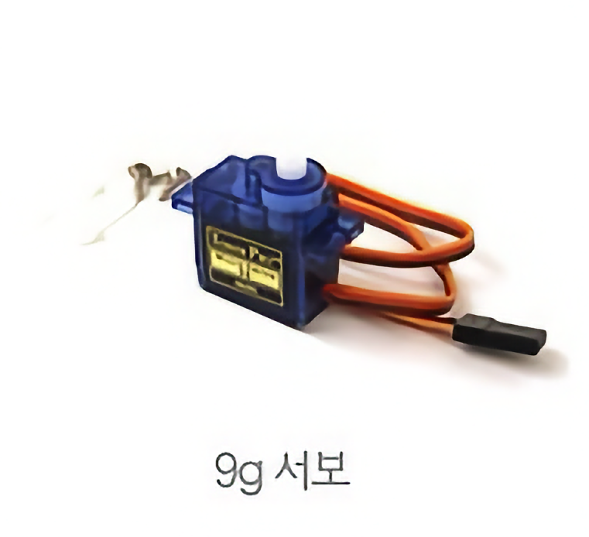
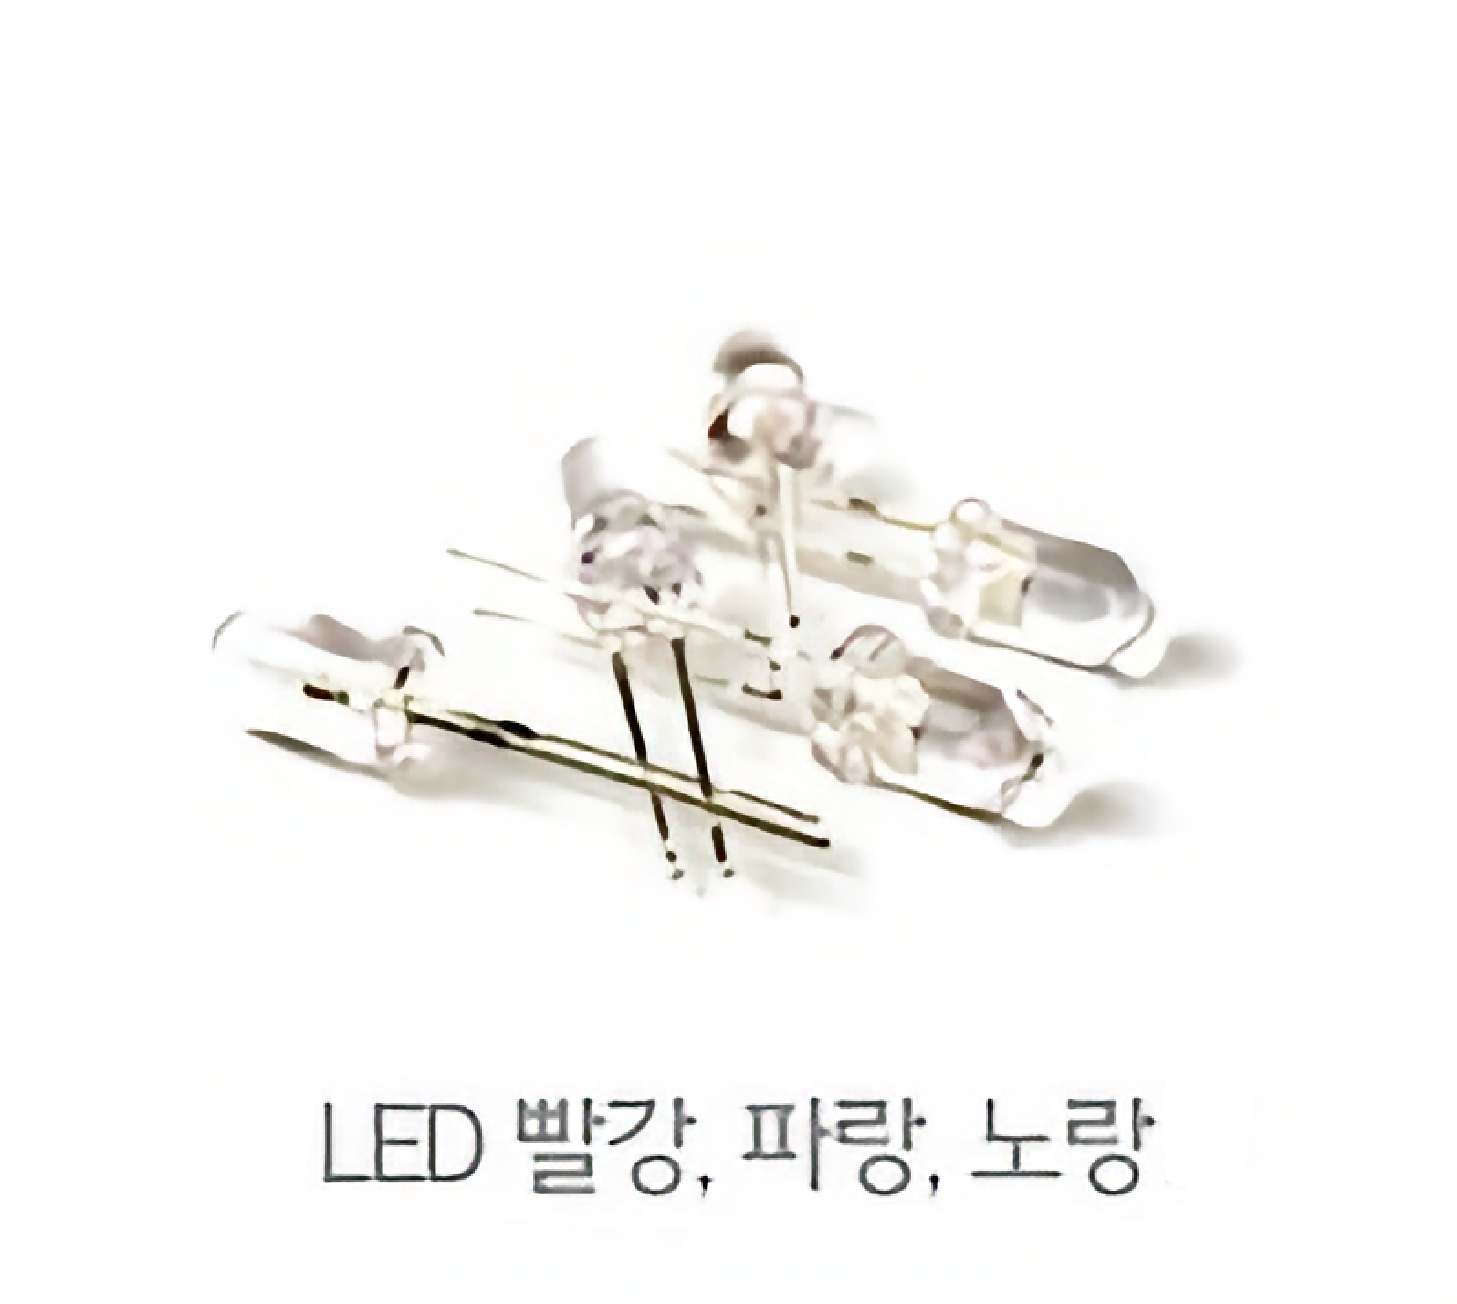
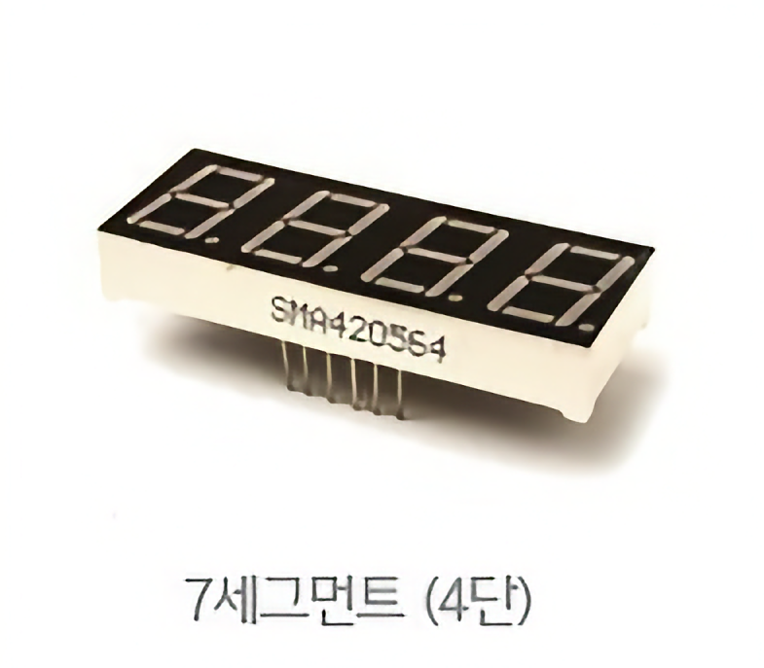
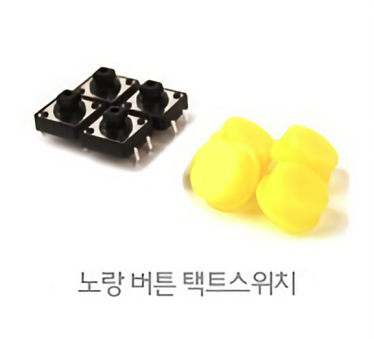
10조
사용 센서 및 액추에이터
7 - Segment
Servo Motor
Switch
LED
Switch

Slide 10
10조
사용 센서 및 액추에이터
Switch
LED
Servo Motor
7 - Segment
Switch
버튼 범퍼
전원 ON / OFF
리셋 버튼
Ball이 지나갈 때 마다 꺼졌다가 켜짐
장애물
플리퍼
획득한 점수를 표시

Slide 11
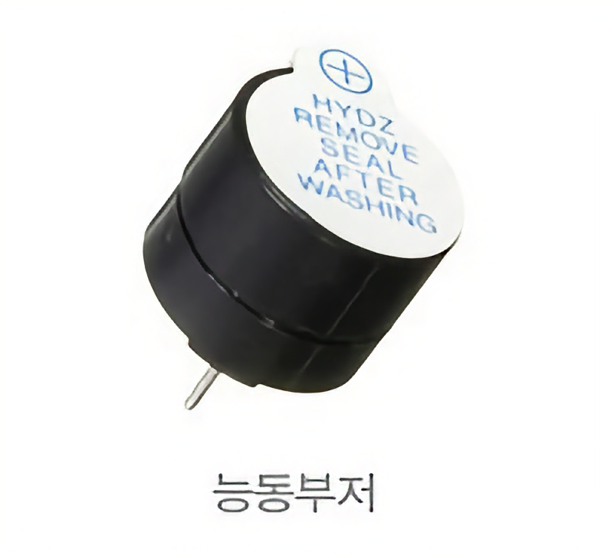
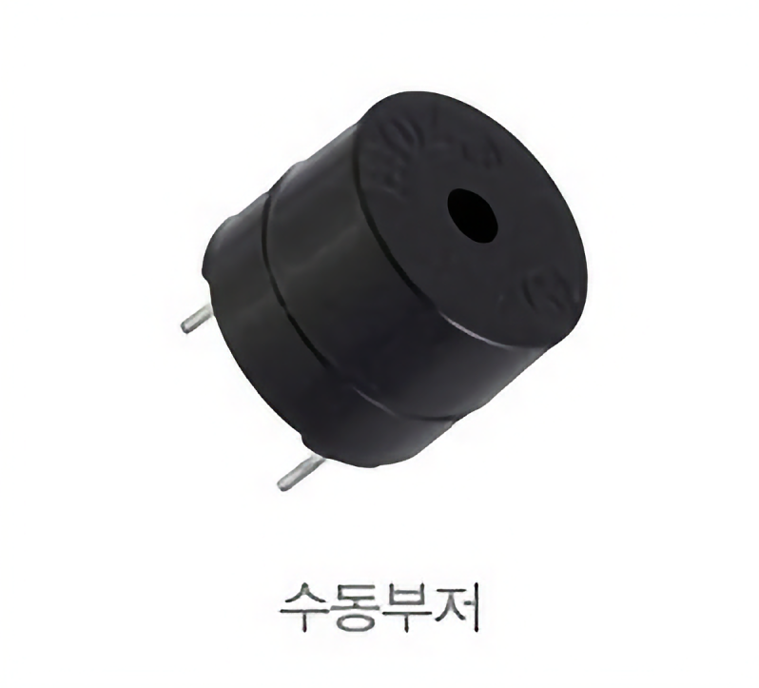
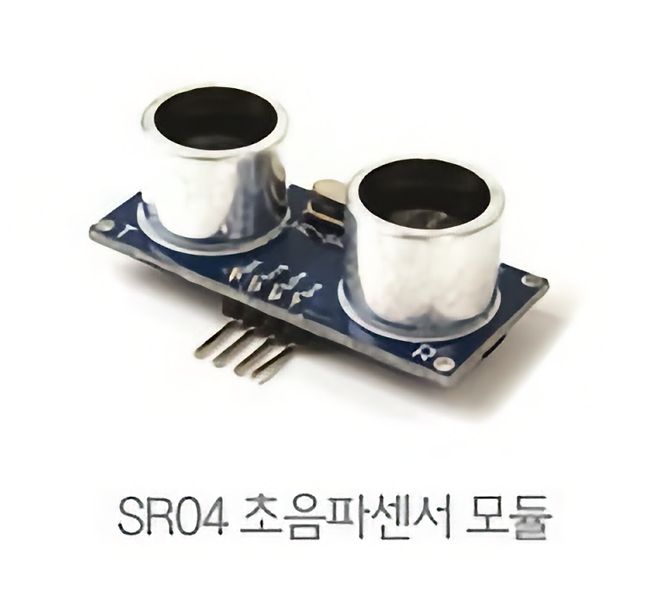
10조
사용 센서 및 액추에이터
Buzzer
Ultrasonic Sensor
선 그래프 그리는 법
점수를 획득 시, 음성으로 알려줍니다
공이 지나가는 것을 감지하여 점수를 부여​ 및 LED 점멸

Slide 12
10조
업무 분배 및 개발 일정

Slide 13





10조
업무 분배 현황
프로그래밍
20211066 정재근 20201280 황대영
발표
20221320 김명진
핀볼 보드 제작
20180665 안재모
자료조사 및 제작
20200729 위지웅

Slide 14
10조
업무 분배 현황
프로그래밍
20211066 정재근 20201280 황대영
핀볼 보드 제작
20180665 안재모
발표
20221320 김명진
자료조사 및 제작
20200729 위지웅

Slide 15
10조
개발 일정
12주차 | 13주차 | 14주차 | 15주차
제목은 문장보다 키워드 02
재료준비 및 설계
기본구조 제작 및 모듈 설치
이벤트 처리 프로그래밍
전체 시스템 통합 및 정리
최종 발표

Slide 16


10조
Q & A

